Slide 1
Chương 4: KỸ thuật MÃ HÓA KÊNH

Slide 2
Hệ thống thông tin số điển hình
Mã hóa nguồn
Mật mã hóa
Mã hóa kênh
Đa truy cập
X
M
T
Định dạng
Ghép kênh
Điều chế
Kênh
thông
tin
Đồng bộ
Định dạng
Giải mã nguồn
Giảimật mã
Giảimã kênh
Giải điều chế
Giải truy cập
R
C
V
Tách kênh

Slide 3
Nội dung
Giới thiệu kỹ thuật mã hóa kênh
Mã phát hiện lỗi
Mã sửa lỗi

Slide 4
Khả năng phát hiện và sửa lỗi của mã khối
Khoảng cách Hamming giữa các từ mã trong một bộ mã liên quan đến khả năng phát hiện lỗi và sửa lỗi của bộ mã đó:
d là khoảng cách Hamming
r là số lỗi phát hiện được
s là số lỗi sửa được
r >= s

Slide 5
Minh hoạ khả năng phát hiện và sửa lỗi
M1
Ký tự | A | B | C | D | E | F | G | H
Từ mã | 000 | 001 | 010 | 011 | 100 | 101 | 110 | 111
M2
Ký tự | B | C | E | H
Từ mã | 001 | 010 | 100 | 111
M3
Ký tự | B | G
Từ mã | 001 | 110
Bộ mã M1 (d = 1) không có khả năng phát hiện lỗi
Bộ mã M2 (d = 2) phát hiện được 1 lỗi, không sửa được lỗi
Bộ mã M3 (d = 3) phát hiện và sửa được 1 lỗi

Slide 6
Nội dung
Giới thiệu kỹ thuật mã hóa kênh
Mã phát hiện lỗi
Mã sửa lỗi

Slide 7
Mã kiểm tra chẵn lẻ (parity)
Là mã khối đơn giản
Thêm bit chẵn lẻ (parity – P ) vào ký tự trước khi truyền;
Có 2 loại:
Loại chẵn (Even parity): tổng số bit 1 trong ký tự (kể cả bit P) là số chẵn
Loại lẻ (Odd parity): tổng số bit 1 trong ký tự (kể cả bit P) là số lẻ
Bên thu kiểm tra và phát hiện lỗi dựa vào bit P

Slide 8
Mã hóa và giải mã parity
Mã hoá: tính bit P → gắn vào cuối ký tự 7 bit → phát đi
Giải mã: tính bit P → so sánh với bit P thu.
Nếu khớp → chấp nhận
Nếu không khớp → từ chối
Cấu trúc từ mã:
B₀ B₁ B₂ B₃ B₄ B₅ B₆ P
R = k/n = 7/8
7 bit tin 1bit kiểm tra

Slide 9
Ví dụ mã parity
Ký tự cần truyền đi: 1001100 – dùng parity chẵn
Mã hoá:
Tính P = 1
Gắn P vào ký tự trên → ký tự mã hoá là: 1001100 1
Giải mã: giả sử thu được 10001001
Rút ra bit P thu: P_thu = 1
Tính bit P: P_tính = 0
Có lỗi

Slide 10
Khả năng phát hiện lỗi của mã parity
Khoảng cách Hamming của mã: 2
Khả năng phát hiện lỗi theo lý thuyết: 1
Khả năng phát hiện lỗi trên thực tế: phát hiện được số lỗi lẻ
Khả năng sửa lỗi: 0
Có thể mở rộng ra cho khối ký tự, gồm P hàng và P cột

Slide 11
Mạch tính bit P
B₆ B₅ B₄ B₃ B₂ B₁ B₀
P chẵn
P lẻ

Slide 12
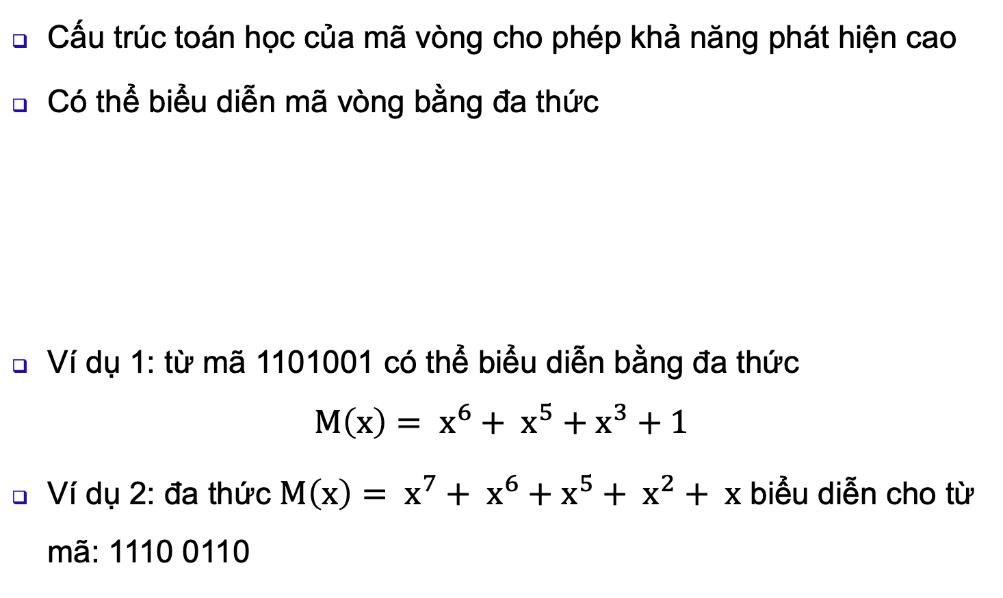
Mã vòng CRC (Cyclic Redundancy Check)
Cấu trúc toán học của mã vòng cho phép khả năng phát hiện cao
Có thể biểu diễn mã vòng bằng đa thức
Ví dụ 1: từ mã 1101001 có thể biểu diễn bằng đa thức
$$M\left(x\right)= x^{6}+ x^{5}+x^{3}+1$$
Ví dụ 2: đa thức $M\left(x\right)= x^{7}+ x^{6}+x^{5}+ x^{2}+ x$ biểu diễn cho từ mã: 1110 0110

Slide 13
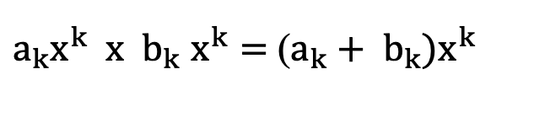
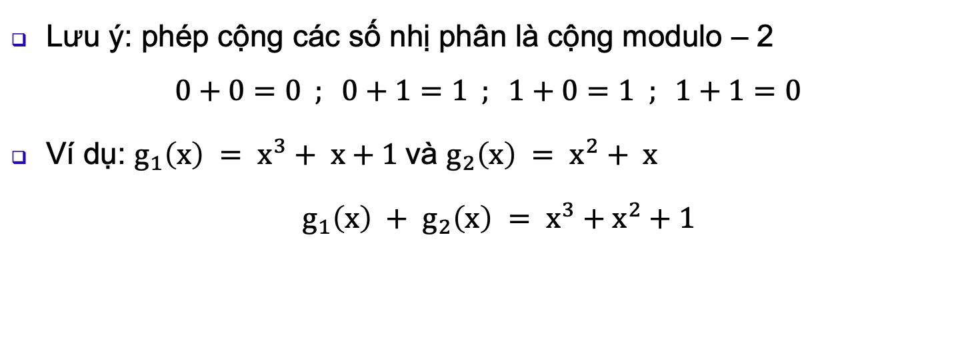
Phép cộng đa thức mã
Thực hiện cộng như cộng đa thức thông thường
$a_{k}x^{k} x b_{k}$ $x^{k}=$(${a_{k}+ b}_{k})x^{k}$
Lưu ý: phép cộng các số nhị phân là cộng modulo – 2
$$0+0=0 ; 0+1=1 ; 1+0=1 ; 1+1=0$$
Ví dụ: $g_{1}\left(x\right) = x^{3}+ x+1$và $g_{2}\left(x\right) = x^{2}+ x$
$g_{1}\left(x\right) + g_{2}\left(x\right) = x^{3}+x^{2}+1$

Slide 14
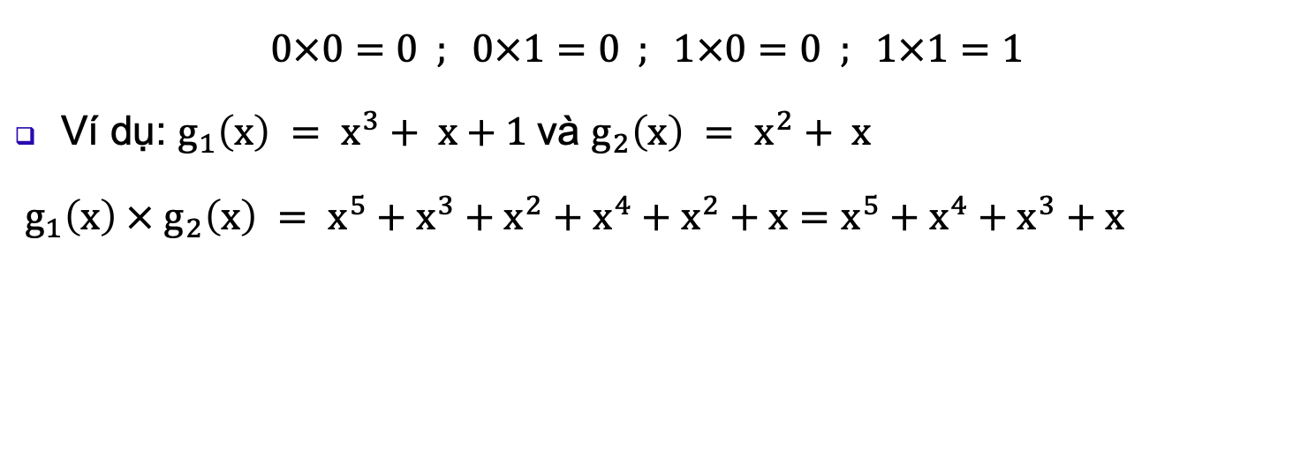
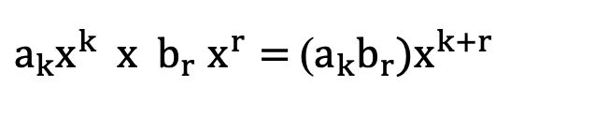
Phép nhân đa thức mã
Thực hiện nhân như nhân đa thức thông thường
$a_{k}x^{k} x b_{r}$ $x^{r}=$(${a_{k}b}_{r})x^{k+r}$
$$0×0=0 ; 0×1=0 ; 1×0=0 ; 1×1=1$$
Ví dụ: $g_{1}\left(x\right) = x^{3}+ x+1$và $g_{2}\left(x\right) = x^{2}+ x$
$g_{1}\left(x\right) × g_{2}\left(x\right) = x^{5}+x^{3}+x^{2}+$ $x^{4}+x^{2}+x=x^{5}+x^{4}+x^{3}+x$

Slide 15
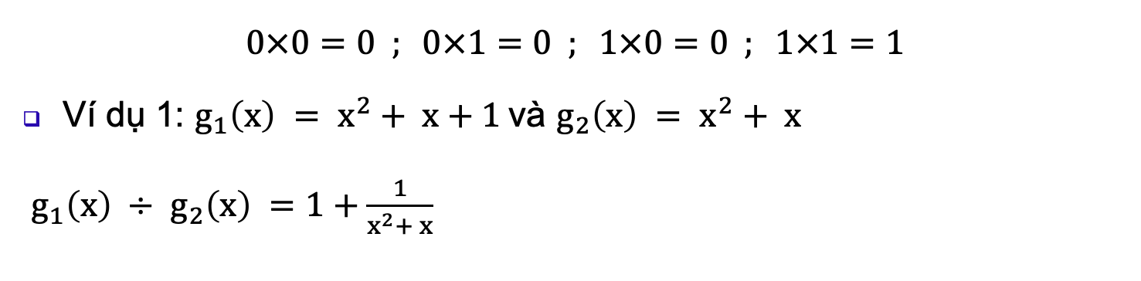

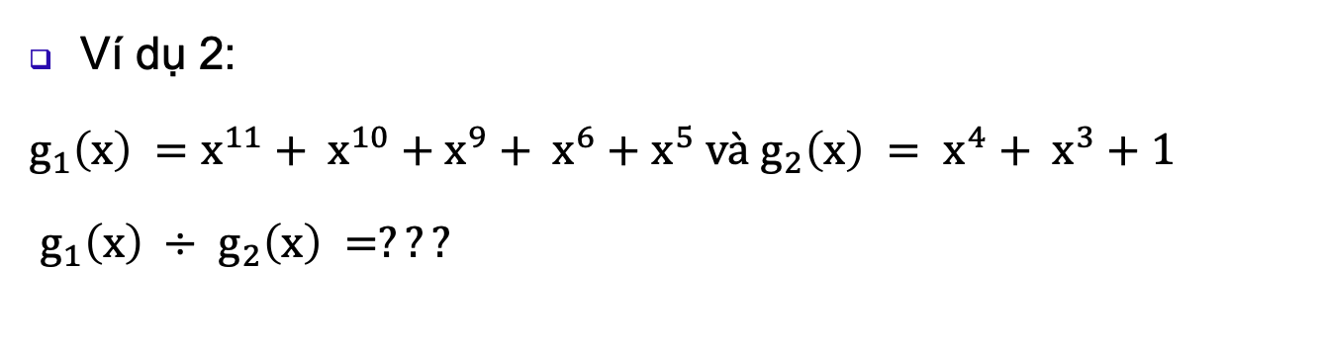
Phép chia đa thức mã
Thực hiện chia tương tự chia đa thức thông thường
$$x^{k} ÷ x^{r}= x^{k−r}$$
$$0×0=0 ; 0×1=0 ; 1×0=0 ; 1×1=1$$
Ví dụ 1: $g_{1}\left(x\right) = x^{2}+ x+1$và $g_{2}\left(x\right) = x^{2}+ x$
$g_{1}\left(x\right) ÷ g_{2}\left(x\right) =1+\frac{1}{x^{2}+ x}$
Ví dụ 2:
$g_{1}\left(x\right) =x^{11}+ x^{10}+x^{9}+ x^{6}+x^{5} và g_{2}\left(x\right) = x^{4}+ x^{3}+1$
$g_{1}\left(x\right) ÷ g_{2}\left(x\right) =???$

Slide 16
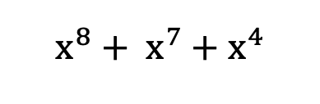
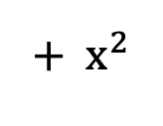
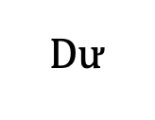
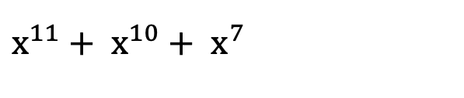
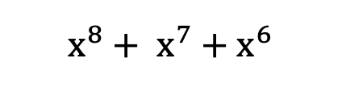
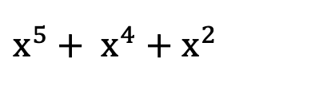
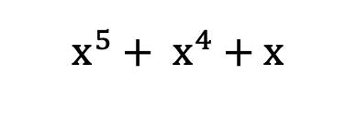
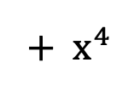
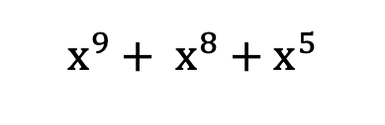
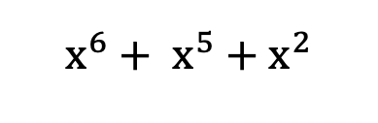
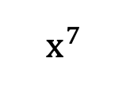
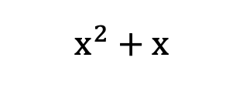
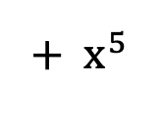


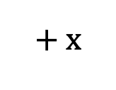
Ví dụ 2 (tt)
$$x^{11}+ x^{10}+x^{9}+ x^{6}+x^{5}. x^{4}+x^{3 }+1$$
$$x^{11}+ x^{10}+ x^{7}$$
$$x^{7}$$
$$+ x^{5}$$
$$+ x^{4}$$
$$+ x^{2}$$
$$+ x$$
$$x^{9}+ {x^{7}+ x}^{6}+x^{5}$$
$$x^{9}+ x^{8}+x^{5}$$
$$x^{8}+ x^{7}+x^{6}$$
$$x^{8}+ x^{7}{+ x}^{4}$$
$$x^{6}+x^{4}$$
$$x^{6}+ x^{5}+x^{2}$$
$x^{5}+ x^{4}$ ${+ x}^{2}$
$$x^{5}+ x^{4}+x$$
$$x^{2}+x$$
$$Dư$$

Slide 17
Mã hoá và giải mã CRC
Nếu không có lỗi thì khi chia đa thức thu cho đa thức sinh sẽ có độ dư bằng 0.

Slide 18
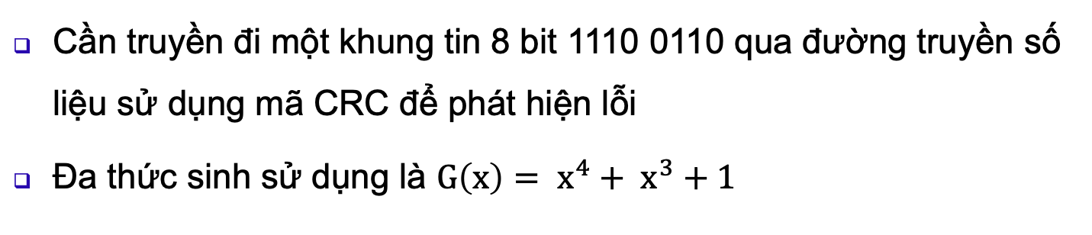
Ví dụ mã CRC
Cần truyền đi một khung tin 8 bit 1110 0110 qua đường truyền số liệu sử dụng mã CRC để phát hiện lỗi
Đa thức sinh sử dụng là $G\left(x\right)= x^{4}+ x^{3}+1$

Slide 19
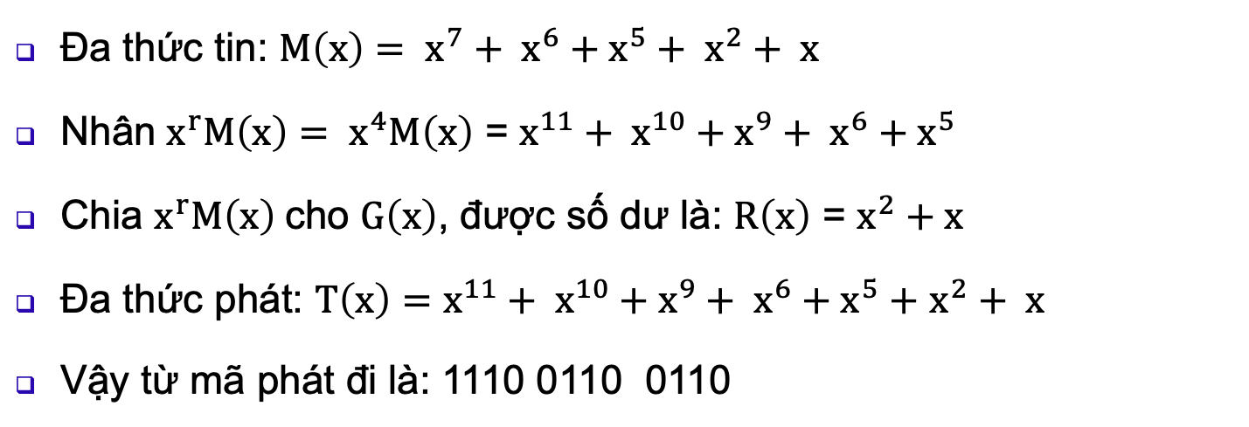
Ví dụ mã CRC (tt)
Đa thức tin: $M\left(x\right)= x^{7}+ x^{6}+x^{5}+ x^{2}+ x$
Nhân $x^{r}M\left(x\right)= x^{4}M\left(x\right)$ = $x^{11}+ x^{10}+x^{9}+ x^{6}+x^{5}$
Chia $x^{r}M\left(x\right)$cho $G\left(x\right)$, được số dư là: $R\left(x\right)$ = $x^{2}+x$
Đa thức phát: $T\left(x\right)=$ $x^{11}+ x^{10}+x^{9}+ x^{6}+x^{5}+$ $x^{2}+ x$
Vậy từ mã phát đi là: 1110 0110 0110

Slide 20
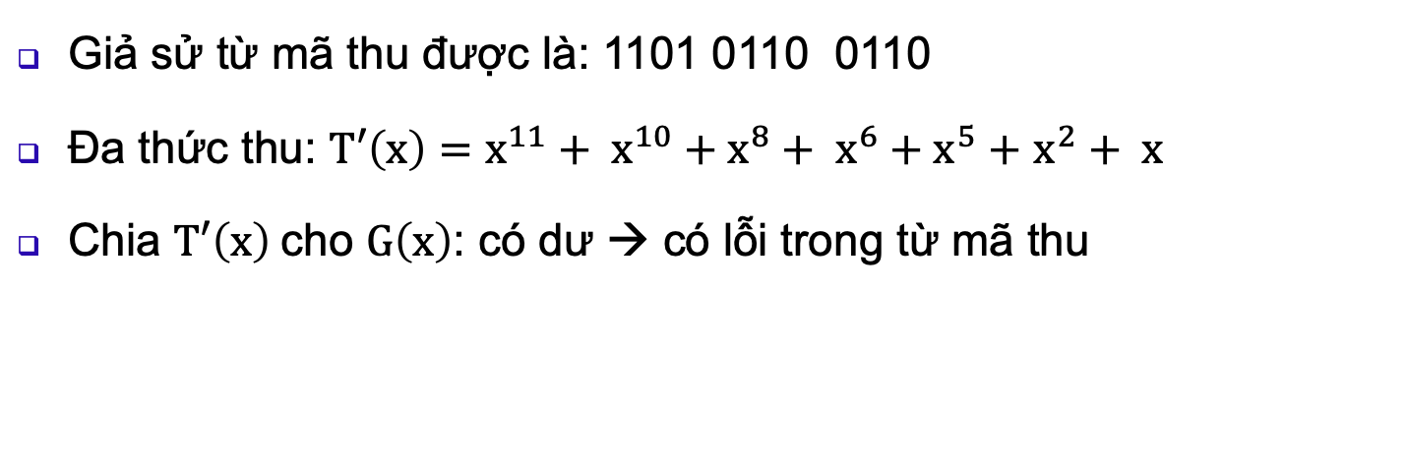
Ví dụ mã CRC (tt)
Giả sử từ mã thu được là: 1101 0110 0110
Đa thức thu: $T′\left(x\right)=$ $x^{11}+ x^{10}+x^{8}+ x^{6}+x^{5}+$ $x^{2}+ x$
Chia $T′\left(x\right)$cho $G\left(x\right)$: có dư → có lỗi trong từ mã thu

Slide 21
Khả năng phát hiện lỗi của mã CRC
Khả năng phát hiện và sửa lỗi của mã CRC phụ thuộc vào đa thức sinh
Một đa thức sinh bậc r có ít nhất 3 số 1 sẽ phát hiện được:
Tất cả các lỗi đơn
Tất cả các lỗi đôi
Tất cả các lỗi xảy ra với số lẻ
Tất cả các lỗi chùm (burst error) ngắn hơn r
Hầu hết các lỗi chùm dài hơn hoặc bằng r

Slide 22
Một số đa thức sinh thực tế
CRC - 16 và CRC - CCITT được dùng rộng rãi trong mạng WAN
CRC - 32 được dùng trong hầu hết mạng LAN

Slide 23
Mạch mã hoá CRC

Slide 24
Mạch giải mã CRC

Slide 25
Bài tập 1 (bỏ câu c)

